Slide 1
主催者の方へ
主催者の方向けスライド
※内容確認後削除可
本資料は、フューチャー・デザイン（以下「FD」という。）について、
「どのようなものか知りたい」
「試しにやってみたい」
というはじめての方向けの進行資料です。
仲間内等でのFDワークショップのトライアル実施などの際にご利用ください。
画面下の「発表者ノート」欄にメモやコツを記載しています。適宜ご参照ください。
※青枠のついたスライドは内容を変更できないよう保護しています。
Notes:
■主催者の方向けメモ
フューチャー・デザインワークショップがどのようなものか理解するためには、実際にやってみることが大事です。
最初は、声をかけやすい同僚や友人などと一緒に実施するとよいでしょう。

Slide 2
■ワークショップ進行時間の目安
No | 項目 | 内容 | 時間（分） | 担当 | 備考
1 | 開会 | 主催者より挨拶、本日の趣旨説明等 | 5 | 事務局
2 | 講義 | フューチャー・デザインとは | 5 | 事務局
3 | アイスブレイク | アイスブレイク・参加者自己紹介、グループワークのコツ | 10 | 参加者 | パスト・デザインへの入口としての要素も含む
4 | ワーク1 未来人になる 準備 （パスト ・デザイン） | 自治体の人口推計を確認し、過去30年で地域に影響の大きかった出来事を２－３挙げる | 5 | 参加者 | 人口推計は各自治体の「人口ビジョン」等より抜粋
5 |  | 過去30年間の地域の変化（変化を「良かったこと」／「悪かったこと」、両方の面から振り返る） | 10 | 参加者
6 |  | 30年前の地域住民へのメッセージ | 15 | 参加者
7 |  | 全体共有 | 5 | 参加者 | 1グループで実施の場合は省く
8 | ワーク2 未来人になって対話する （フューチャー ・デザイン） | 未来人になるコツの共有、未来に飛び立つ | 5 | 事務局
9 |  | ○年の未来社会についての対話 | 15 | 参加者 | 広く社会の変化を中心に
10 |  | ○年の未来地域についての対話 | 25 | 参加者 | 地域の変化に特化した議論
11 |  | 全体共有 | 5 | 参加者 | 1グループで実施の場合は省く
 |  | 全体共有 | 5 | 参加者 | 1グループで実施の場合は省く
12 | 休憩・ バッファ |  | 10 | ー | （ここまでの所要時間105分）
13 | 現代人への メッセージ | 未来地域の姿から、特に気になる、「良いところ／悪いところ」3つ程度を選ぶ | 10 | 参加者
14 |  | 選んだ未来の実現／回避のために、30年前の地域住民へのメッセージを考える | 20 | 参加者 | 時間があれば「発言マップ」を作成
15 |  | 全体共有 | 5 | 参加者 | 1グループで実施の場合は省く
16 | 振返り | フューチャー・デザインについて（おさらい）、参加者による振り返り | 10 | 事務局
17 | 閉会 | 主催者より挨拶、参加者のアンケート記入等 | 5 | 事務局
 |  |  | 165 |  | 未来の情報インプットする場合＋10-15分を想定
主催者の方向けスライド
※内容確認後削除可
Notes:
■主催者の方向けメモ
〇ワークショップの時間調整
オレンジ色で示してあるのは、「参加者同士で話をする活動」が主になる部分です。
ワークショップ全体の時間に合わせて調整してください。
〇全体共有について
グループを複数に分けて行う場合は、全体共有の時間を入れましょう。
「5分」という時間は目安ですが、長くなる場合がありますので、時間管理に注意が必要です。

Slide 3
準備物
主催者の方向けスライド
※内容確認後削除可
標準となる準備物は以下の通りです。 実際の実施環境に合わせご準備ください。
ディスプレイ（進行スライド表示用）
大きめの模造紙（発言の記録やメモ書きのため）
テープ（模造紙固定用）
ペン（発言の記録やメモ書きのため）
未来人への変身グッズ（詳細は後述）
Notes:
■主催者の方向けメモ
模造紙のサイズは、四六判（横788mm × 縦1091mm）が取り回ししやすいでしょう。100円ショップなどでも手に入ります。
模造紙がない場合、A3用紙でも代用可能です。
ペンの色は一種類でもよいですが、複数色あるとまとめの際に便利です。

Slide 4
スタッフの心得
主催者の方向けスライド
※内容確認後削除可
現在形・過去形で話すことを心掛けましょう
未来に飛んでいる間は、未来のことは現在形、タイムスリップした日より前の出来事は過去形で話します 。話し方を模範的に示すなど、穏やかに知らせましょう。
スタッフによる会話の修正例
参加者「2050年にはSDGsの目標が達成されているはずですよね。」
スタッフ「そうですね、今ではSDGsの目標が全て達成されていて、その次の目標が決められていますよね。」
参加者が会話を楽しめているか気を配りましょう
FDワークショップは楽しい場です。未来からみて過去に起こった出来事に間違いはありません。
あまり発言していない人に話を振るなど、全体で会話できているか気をつけましょう。
Notes:
■主催者の方向けメモ
〇話し方に気を付けましょう
未来人になりきるためには「話し方」が大事です。
実践者へのインタビューでもこの重要性が指摘されています。
まず主催者が模範を示すことで、参加者も徐々に慣れてくるでしょう。

Slide 5
はじめての フューチャー・デザイン
ワークショップ進行資料
○年○月○日
Notes:
■主催者の方向けメモ
ワークショップを実施する際には、このスライドから始めます。
これより前のスライド（0～3ページ）は、内容確認後に削除いただいて構いません。

Slide 6
目次
はじめに
主催者より挨拶
フューチャー・デザインとは
アイスブレイク
ワーク１│未来人になる準備 －過去を振り返る
ワーク２│未来人になり対話する
まとめ
おさらい
振返り
◎参考文献

Slide 7
はじめに

Slide 8
①主催者より挨拶
Notes:
■主催者の方向けメモ
今回のワークショップ開催趣旨を簡単にお話ください。
例えば、以下のような項目が想定されます。
・開催趣旨（なぜFDを試しにやってみるのか、等）
・今日のゴール（なにを達成・確認できればよいか、等）
・今後の進め方・展望（今日のワークショップ後にどのような動きを検討しているか、等）

Slide 9
②フューチャー・デザインとは
将来世代が、私たちに
「ありがとう」と感謝したくなる社会
をデザインしてみませんか？
私たちが持続可能な社会を考える時に、
近視眼的な意思決定をしてしまうと、気付かないうちに
将来世代に負の影響（将来失敗）を与えてしまうことに
なりかねません。
こうした将来失敗を回避するために、
現世代の議論の中に仮想将来世代を参加させ、
未来について「将来世代の視点で」考えることで
将来世代の利益も踏まえた意思決定を行えるようにする、
言い換えれば、将来可能性を発揮できる社会をつくる、
これがフューチャー・デザインの基本的な考え方です。
現在の視点から
未来を考えると
近視眼的になりやすい
過去
現在
未来
①パスト・デザイン
現在の視点から
過去世代に
メッセージを送る
「～しておいて欲しかった」
②フューチャー・デザイン
将来世代の視点で考え、
現世代にメッセージを送る
「今のうちに～しておこう」
■用語解説
「将来失敗」：世代を超えて起こる失敗のこと。
「仮想将来世代」：将来世代に「なりきる」人々の集団。フューチャー・デザイン・ワークショップでは、仮想将来世代グループは将来から今を考え、討議する。
「将来可能性」：私たちが持つ「目先の利益を差し置いてでも、将来世代のしあわせをめざすことでしあわせを感じる」性質。
「パスト・デザイン」：「今」から「過去」にアドバイスすること。
Notes:
■主催者の方向けメモ
フューチャー・デザインの説明です。
そのまま読み上げていただく形でも構いません。
以下、用語の説明です。
「将来失敗」：世代を超えて起こる失敗のこと。
「仮想将来世代」：将来世代に「なりきる」人々の集団。フューチャー・デザイン・ワークショップでは、仮想将来世代グループは将来から今を考え、討議する。
「将来可能性」：私たちが持つ「目先の利益を差し置いてでも、将来世代のしあわせをめざすことでしあわせを感じる」性質。
「パスト・デザイン」：「今」から「過去」にアドバイスすること。

Slide 10
③アイスブレイク・参加者自己紹介
自己紹介も兼ねて、以下のことを紹介してください。
お名前
10年前、あなたは何をしていましたか？
当時の自分に、今の自分から一つアドバイスを送るなら
何と伝えますか？
Notes:
■主催者の方向けメモ
この後の過去を振り返るワークの導入でもあります。
アイスブレイクですので、あまり考え込んで時間を使いすぎないように注意しましょう。
※目安時間：7-8分程度

Slide 11
グループワークのコツ
議論を他人任せにせず、積極的に自由に発言 しましょう。
正解はありません。他の人の発言を受け止め、 批判しないようにしましょう。
個人の発言内容はこの場限りで、 終わったら忘れましょう。

Slide 12
未来人になる準備 ー過去を振り返る
ワーク 1
Notes:
■主催者の方向けメモ
※ここまでの目安経過時間は20分です。

Slide 13
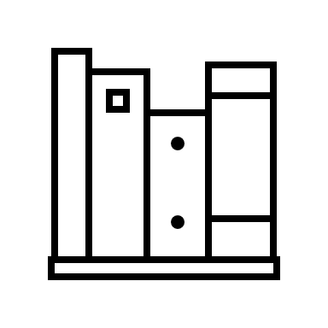
過去を振り返るコツ
主催者の方向けスライド
※内容確認後削除可
過去の振り返りに使える情報は様々なものがあります。 以下を参考に、可能な範囲で準備・実施してみましょう。
１．地域に関する資料の共有
２．具体的な数値指標の活用
３．歴史を知る人物の語り
地域で過去にどのような出来事が起こっていたか、象徴的な事柄に関する過去の新聞記事や、自治体の歴史がわかる資料（例：市史、町史、広報誌等）を用意するのもよいでしょう。
地域の現状を指し示す数値指標などと、それらに関連したこれまでの施策を共有することも一案です。
例えば、住民意識調査やデジタル庁が公開する、地域幸福度（Well-Being）指標を公開しており、自治体の特徴を把握することができます。
地域住民や自治体職員OBOGの方など、地域のこれまでの変遷について詳しい方から話題提供としてお話いただくことも一案です。
過去の新聞記事
広報誌 等
市史・町史
地域の歴史資料 等
https://well-being.digital.go.jp/
Notes:
■主催者の方向けメモ
※こちらのスライドは、ワークショップ開催時には削除してください。

Slide 14
過去を振り返ってみよう
地域の人口推計グラフを見て、今から30年前の人口の変化を確認しましょう。
30年前から現在までを振り返り、地域に大きな影響があった出来事を２～３個挙げてみましょう。
（そう考えた理由も含めてお話ください）
例：
○○が修復されて、地域のシンボルになった
例：
○○ができて、交通の便がよくなった
例：
○○がなくなって、娯楽が少なくなった
Notes:
■主催者の方向けメモ
※目安時間：5分程度（人口推計の確認含む）

Slide 15
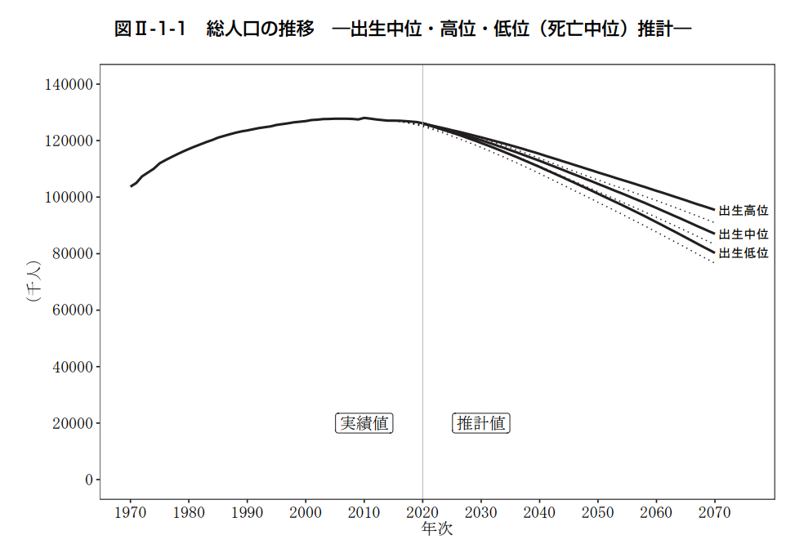
○○市/町の人口推計グラフ
画像はサンプルです
出所：『日本の将来推計人口 令和5年推計』国立社会保障・人口問題研究所
Notes:
■主催者の方向けメモ
こちらの人口推計グラフ画像はサンプルです。
各自治体の「人口ビジョン」資料などからデータを引用、貼り付けしてください。

Slide 16
過去30年間の地域の変化
この30年間で地域はどのように変化してきたでしょうか。
「良かったこと」／「悪かったこと」、両方の面から振り返ってみましょう。
Notes:
■主催者の方向けメモ
※目安時間：10分程度
先ほど話をした、地域の出来事や人口推計をきっかけにして話をするとよいでしょう。
話し出しが難しい場合は、「もっとも年長の方（もしくは年少の方）から」、など話し出す人を指名するのも一案です。

Slide 17
現在から30年前の地域住民へのメッセージ
先ほどお話した地域の変化の中から、特に気になる、「良かったこと」／「悪かったこと」を合わせて3つ程度を取り上げます。
良かったことに対しては「感謝の言葉」を、 悪かったことに対しては「避けるためのアドバイス」を、考えてみましょう。
例：
「1990年代に○○してくれたおかげで、今、▲▲が可能になっている。」
「1990年代に○○した（しなかった）ことで、その後▲▲の問題が起こってしまった。●●すれば（しなければ）良かったのに。」
Notes:
■主催者の方向けメモ
※目安時間：15分程度

Slide 18
全体共有
グループで取り上げた、「良かったこと」／「悪かったこと」
また、それらに対する「感謝の言葉」や「避けるためのアドバイス」を中心に共有してください。
Notes:
■主催者の方向けメモ
※目安時間：5分程度

Slide 19
未来人になって対話する
ワーク ２
Notes:
■主催者の方向けメモ
※ここまでの目安経過時間は55分です。

Slide 20
未来人になるコツ
みなさんはこれから30年後に生きている未来人になります。
30年後のことを表現するときには「現在形」・「断定形」で、30年後より以前のことは「過去形」で話しましょう。
例１：「今はAIロボットが家事・育児をしてくれるから、
娯楽や自己研さんに時間が割ける。」（現在形・断定形）
例２：「2030年に地域が大きな災害に見舞われ、
大きな被害が出ました。」（過去形）
現在
過去
2030
2040
2050

Slide 21
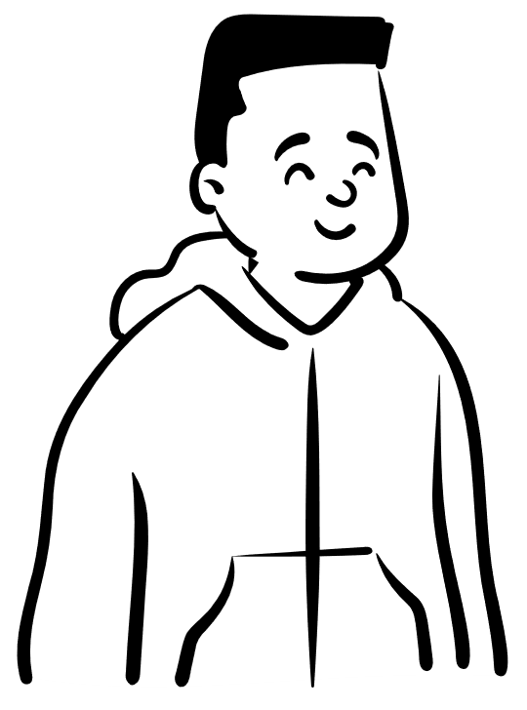
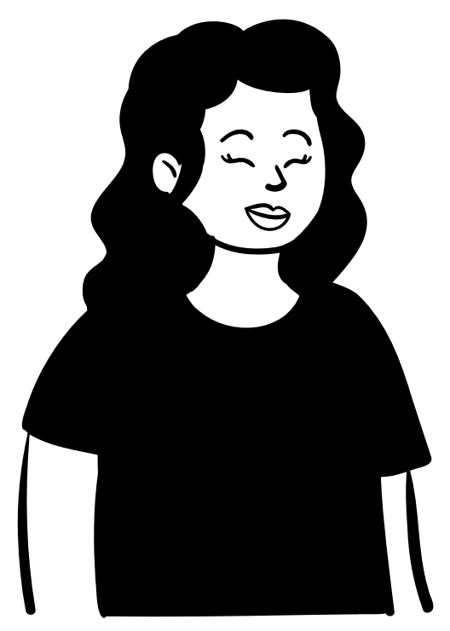
未来人になるコツ
主催者の方向けスライド
※内容確認後削除可
そのほか、未来人になるためには見た目の変化がわかりやすい、「共通で身に着けられるもの（帽子やジャンパー・法被、など）」を用意することも有効です。
Notes:
■主催者の方向けメモ
※こちらのスライドは、ワークショップ開催時には削除してください。
〇未来人になるコツ
他にも、
・「ワークの数日前から、未来の生活を想像して日記をつける」
・「過去から未来の出来事をまとめた地域年表を作成する」
などの方法もあります。
本スライド上では、取り組みやすいものとして、「見た目の変化」を記載しています。

Slide 22
では未来に飛び立ちましょう！
Notes:
■主催者の方向けメモ
ここから先は、模造紙に発言の内容をメモしていきます。
書記役がいればその方が。
書記役不在の場合は、進行役が書記役を兼ねる、もしくは参加者自身にメモしてもらうようにしましょう。

Slide 23
○年の未来社会についての対話
皆さんは、○年の未来にタイムトラベルしました。
○年の日本や世界がどのようになっているか、話をしてみましょう。
○年のあなたや家族、友達はどんな暮らしをしていますか？
また、以下のような視点で、○年の暮らしや生活を考えてみてもよいでしょう。
あなたの周りにはどのような景色が広がっていますか？
どのような会社が活躍していますか？また流行っているものはなんでしょうか？
どんなことが、社会問題として議論されていますか？
Notes:
■主催者の方向けメモ
※目安時間：15分程度
〇問いかけの視点
未来に飛び立った序盤は、話のペースができるまで司会者から話題を問いかけて進めるとよいでしょう。
ここでは、日本や世界など「社会全体」の話がテーマとなっています。
問いかけの際は、PESTフレームワーク（「政治：Politics」「経済：Economy」「社会：Society」「技術：Technology」）など、未来社会を複数の視点から見ることを意識しましょう。

Slide 24
○年の未来地域に関する対話
先ほどお話した社会の状況を踏まえて、 皆さんが暮らす「地域」が今どうなっているか話をしてみましょう。
例：「人口は減った？増えた？」
「地域の新たな名物は？」
「地域の主要産業は変化した？」
「交通環境はどうなっている？」
「地域の人同士のつながりは？」
「なぜそうなったのか？」という理由や背景についてもあわせて考えてみてください。
Notes:
■主催者の方向けメモ
※目安時間：25分程度
〇問いかけの視点
ここでは、参加者のみなさんが暮らす地域がどうなっているかがテーマです。
・「あなたの家から見える風景はどうなっていますか？」
・「地区の人々はどんな暮らしをしていますか？」
など、想像しやすい身近な問いかけから始めるのもよいでしょう。

Slide 25
全体共有
各グループで話し合った 「地域の変化」と「その理由や背景」 を中心に共有してください。
Notes:
■主催者の方向けメモ
※共有が終了するまでの目安経過時間は105分（1時間45分）です。
参加者の様子をみつつ、休憩をとってもよいでしょう。

Slide 26
○年から30年前の地域住民へのメッセージ
手順１： 先ほど話した地域の姿から、「こうなっていて嬉しいな」もしくは「こうなってしまっていて嫌だな」と思ったことを個人で一つ選びます。
手順２： 30年前の地域の人々に向けて「こうなっていて嬉しいなを実現」もしくは「こうなってしまっていて嫌だなを回避」するためのメッセージを送りましょう。
例１「○年の地域は、～～～のようになっています。 なぜかというと、30年前の×年のときから□□しておいてくれたからです。」
例２「○年の地域は、～～～のようになっています。それを避けるために、 30年前の×年のときから□□をしておいてほしかったな。」
Notes:
■主催者の方向けメモ
※目安時間：30分程度（良いところ・悪いところの選択で10分、アドバイスを考える部分で20分程度が目安です）
「はじめてのフューチャー・デザイン」ポータルサイトにて、メッセージ記入用のシートがダウンロードできます。
こちらもぜひご活用ください。

Slide 27
発言マップの作成
主催者の方向けスライド
※内容確認後削除可
時間に余裕があれば、 メッセージを考える前に どのような話をしたか、 線でつないで整理する （＝発言マップの作成）
と考えやすくなります。
作成は以下の手順で行います。
模造紙に書かれた発言内容を確認し、不足しているものがあれば書き足す
関連する発言を線で結ぶ
線で結ばれたものがどのような関係にあるか説明を書き足す
発言マップのイメージ
発言A
補足説明
～～～～～
発言D
補足説明
～～～～～
発言B
補足説明
～～～～～
補足説明
～～～～～
発言C
発言E

Slide 28
全体共有
グループで取り上げた「嬉しいこと」や「嫌なこと」
また、それらを「実現」もしくは「回避」するための、 30年前の地域の人々へのメッセージを中心に共有してください。

Slide 29
おつかれさまでした！ それでは30年前に戻りましょう。

Slide 30
まとめ

Slide 31
①フューチャー・デザインについて（おさらい）
将来世代が、私たちに
「ありがとう」と感謝したくなる社会
をデザインしてみませんか？
私たちが持続可能な社会を考える時に、
近視眼的な意思決定をしてしまうと、気付かないうちに
将来世代に負の影響（将来失敗）を与えてしまうことに
なりかねません。
こうした将来失敗を回避するために、
現世代の議論の中に仮想将来世代を参加させ、
未来について「将来世代の視点で」考えることで
将来世代の利益も踏まえた意思決定を行えるようにする、
言い換えれば、将来可能性を発揮できる社会をつくる、
これがフューチャー・デザインの基本的な考え方です。
現在の視点から
未来を考えると
近視眼的になりやすい
過去
現在
未来
①パスト・デザイン
現在の視点から
過去世代に
メッセージを送る
「～しておいて欲しかった」
②フューチャー・デザイン
将来世代の視点で考え、
現世代にメッセージを送る
「今のうちに～しておこう」

Slide 32
②振返り
フューチャー・デザインを体験してどう感じたか、 参加者のみなさんで共有しましょう。
振返りの問い例：
未来人になって考えることで、普段とどのような違いがありましたか？
どのような時にフューチャー・デザインを使ってみたいでしょうか？
Notes:
■主催者の方向けメモ
フューチャー・デザインの体験を次につなげるためにも、振り返りを行うことは重要です。
時間が少ない場合でも、参加者一人ひとりから一言感想をもらうなど、可能な形で実施しましょう。

Slide 33
未来の人々が私たちに 「ありがとう」と言いたくなる社会を、 一緒にデザインしていきましょう。

Slide 34
参考資料
本資料は以下のみなさまのワークショップ資料を参考に作成しました。
西條辰義 様（京都先端科学大学）
中川善典 様（上智大学）
岡本 剛 様（九州大学）
高橋雅明 様（岩手県矢巾町）
文田恵子 様（宮崎県木城町）
中川善典様作成のマニュアル「フューチャー・デザイン実践のために」は
以下のURLよりご覧いただくことができます。
https://doi.org/10.20568/0002000037

